Slide 1
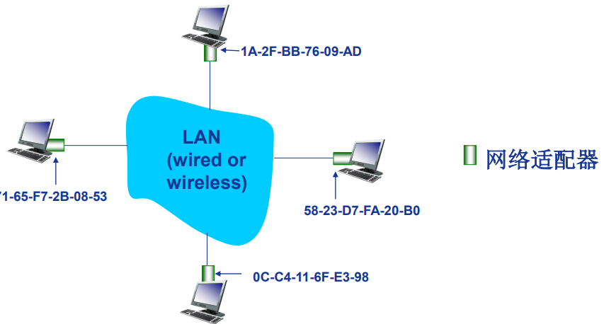
IP MAC
32位IP地址:
接口的网络层地址
用于标识网络层(第3层)分组，支持分组转发
MAC地址
又被称为称LAN地址,物理地址,以太网地址
用于局域网内标识一个帧从哪个接口发出，到达 哪个物理相连的其他接口
48位
固化在网卡的 ROM中，有时也可以软件设置
e.g.: 1A-2F-BB-76-09-AD（16进制）
局域网中的每块网卡都有一个唯一的MAC地址
MAC地址由IEEE统一管理
网卡生产商购买MAC地址空间
与IP类比

Slide 2
ARP: 地址解析协议
问题: 在同一个LAN内， 如何在已知目的接口的IP地 址前提下确定其MAC地址？
ARP表
LAN中的每个IP结点 (主机、路由器)维护一个表
存储某些LAN结点的 IP/MAC地址映射关系
< IP地址; MAC地址; TTL>
TTL (Time To Live):经过这个时间以后该映 射关系会被遗弃(典型 值为20min)
例：B的MAC地址不在 A的 ARP 表中
1. A广播ARP查询分组，其 中包含B的IP地址（LAN中所有结点都会接收 ARP查询）
2. B接收ARP查询分组，IP 地址匹配成功，向A应答 B的MAC 地址
3. A在其ARP表中，缓存B的 IP-MAC地址对，直至超时
“即插即用”:结点自主创建ARP表， 无需干预

Slide 3
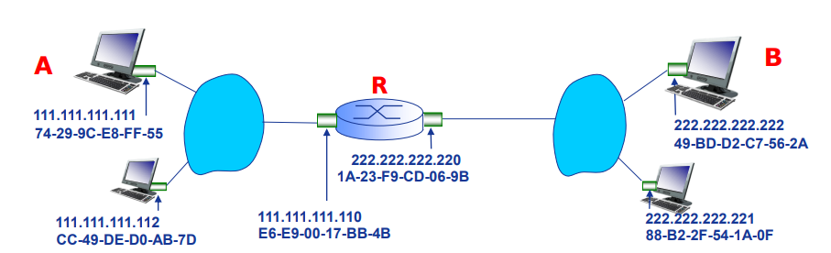
ARP: 地址解析协议
关注寻址：IP地址(数据报中)和MAC地址(帧中)
A知道B的IP地址：用户指定
A知道第一跳R接口IP地址：默认网关
A知道R的接口MAC地址：ARP协议
Notes:
先看信道划分协议
以TDMA和FDMA为例子
Tdma把时间划分成一个一个时期按顺序分配给不同的节点
每个节点“周期性”接入信道
，并且每个站点在每个周期，占用固定长度的时隙，还存在着未用时隙空闲现象
而对于FDMA，则将信道频谱划分为若干频带
为每个站点分配一个固定的频带，并且不存在无传输频带空闲现象

Slide 4
ARP: 地址解析协议
过程：
A构造IP数据报
A构造链路层帧
帧从A发送至R
R接收帧，提取IP数据报，传递给上层IP协议
R转发IP数据报（源和目的IP地址不变！）
R创建链路层帧
R转发IP数据报（源和目的IP地址不变！）
R创建链路层帧
Notes:
其中源IP地址是A的IP地址，目的IP地址是B的IP地址
，其中源MAC地址是A的MAC地址，目的MAC地址是 R(左)接口的MAC地址，封装A到B的IP数据报。
，其中源MAC地址是R(右)接口的MAC地址，目 的MAC地址是B的MAC地址，封装A到B的IP数据报。
，其中源MAC地址是R (右)接口的MAC地址，目 的MAC地址是B的MAC地址，封装A到B的IP数据报。

